Slide 1

Всероссийский конкурсный отбор проектов
«Женщины за здоровое общество»
Здоровая беременность – здоровое поколение
Материнство и детство
Руководитель команды: Бобоева Анастасия Анатольевна ,
АНО «Семейный спортивно-досуговый комплекс ЗДОРОВОЕ ПОКОЛЕНИЕ»
Россия, ХМАО-Югра, Сургут

Slide 2
Проблематизация. Актуальность проекта
Тезисно раскрывается почему проект важен, в чем его актуальность, какие социальные проблемы решаются с помощью проекта.
Приводится статистика (если возможно), характеризующая актуальность и значимость проекта
Отдельно указывается на какой территории будет происходить реализация проекта
1.
Тезис 1 Проект актуален из-за высокого уровня стресса у беременных, что ухудшает их здоровье и здоровье детей.
2.
Тезис 2 Решаются проблемы низкой осведомленности, отсутствия знаний о безопасных упражнениях и поддержки.
3.
Тезис 3 Проект реализуется в Сургуте и Сургутском районе, где в 2023 году было 6 636 родов.

Slide 3
Целевая аудитория
Описывается основная целевая аудитория проекта, представляется ее социально-демографический паспорт: возраст, пол, социальный статус, уровень образования, занятость или ее отсутствие и пр.
Основной сегмент: Беременные женщины в возрасте от 18 до 49 лет, проживающие в Сургуте и Сургутском районе.
Социально-демографический паспорт:
Возраст: 18-49 лет.
Пол: Женский.
Социальный статус: Замужние, в разводе, одинокие, многодетные семьи.
Уровень образования: Средний и высший.
Занятость: Работающие, безработные, студентки, домохозяйки.
Доход: Средний и ниже среднего.
Особенности: Женщины, испытывающие стресс и тревогу, ищущие поддержку и знания для успешного прохождения беременности и родов.

Slide 4
Стадия проекта. Зрелость проекта
Выбирается один из возможных вариантов статусов проекта:
Активный проект (продумана архитектура проекта собрана команда, понятны ресурсы, источники продвижения проекта, реализация начата/продолжается)

Slide 5
Миссия проекта. Цели и задачи проекта
Миссия проекта: Обеспечить беременных женщин необходимой поддержкой, знаниями и навыками для комфортного и безопасного прохождения беременности и родов, способствуя здоровью матери и ребенка.
Цели и задачи
1.
1.
Цели. Повышение уровня осведомленности беременных женщин о физиологии и психологии беременности и родов.
Задачи Разработать и реализовать программу просветительских интенсивов для беременных женщин.
2.
2.
Цели Обучение методам саморегуляции и безопасным физическим практикам для уменьшения стресса и подготовки к родам.
Задачи Организовать и провести занятия по йоге для беременных, направленные на физическую подготовку и укрепление здоровья.
3.
3.
Цели Создание поддерживающего сообщества для беременных женщин, способствующего снижению тревожности и укреплению уверенности.
Задачи Создать и поддерживать тематический чат в социальной сети для обмена опытом и психологической поддержки участниц проекта.

Slide 6
Суть проекта
Кратко и тезисно описывается суть проекта: что за проект, какая «механика» проекта, из каких инициатив/событий состоит проект, как реализуется либо будет реализовываться проекта
Тезис 1. Проект "Здоровая беременность — здоровое поколение" направлен на поддержку беременных женщин через обучение и создание сообщества для снижения стресса и улучшения здоровья.
Тезис 2. Механика проекта включает просветительские интенсивы, занятия йогой для беременных и создание онлайн-сообщества для обмена опытом и поддержки.
Тезис 3. Проект реализуется через серии мероприятий: лекции, практические занятия, онлайн-чаты и распространение памяток, что помогает женщинам подготовиться к родам и сохранить здоровье.

Slide 7
Механика проекта
Описываются отличительные характеристики проекта с точки зрения его реализации:
как происходит запуск проекта, какие используются инструменты, какая последовательность шагов по созданию проекта применяются
Описание запуска проекта. Проект начинается с разработки концепции и планирования мероприятий. Затем осуществляется рекламная кампания для привлечения участников, формируется команда специалистов и волонтеров. После этого проводятся образовательные и практические занятия, а также создаются поддерживающие сообщества для беременных женщин.
Инструменты:
1. Онлайн-платформы: Использование социальных сетей и мессенджеров для продвижения и взаимодействия с участниками.
2. Образовательные материалы: Разработка лекций, практических пособий и памяток для беременных.
3. Техническое оборудование: Аудиовизуальные устройства для проведения лекций и практических занятий.
Последовательность:
1. Разработка и планирование: Определение целей, задач и формата мероприятий.
2. Рекламная кампания: Привлечение участников через социальные сети, партнерские организации и местные СМИ.
3. Реализация мероприятий: Проведение лекций, практических занятий и создание поддерживающих сообществ.
4. Оценка и мониторинг: Сбор обратной связи, анализ результатов и внесение корректировок.

Slide 8
Основные результаты проекта
Указывается до 5 основных результатов проекта, которые будут достигнуты в 2024 году
и в последующем периоде
1. Увеличение числа подготовленных беременных женщин: Не менее 150 участниц проекта получат знания о физиологии и психологии беременности, методах саморегуляции и безопасных физических практиках.
2. Создание поддерживающего сообщества: Формирование активного онлайн-сообщества из не менее 100 беременных женщин, которые будут обмениваться опытом и поддерживать друг друга.
3. Снижение уровня тревожности: Участницы проекта продемонстрируют значительное снижение уровня стресса и тревожности благодаря полученным знаниям и поддержке.
4. Повышение физической подготовки: Не менее 150 женщин освоят безопасные физические практики, такие как йога для беременных, что улучшит их физическое состояние и подготовит к родам.
5. лучшение показателей здоровья новорожденных:Дети, рожденные у участниц проекта, покажут более высокие значения по шкале Апгар благодаря лучшей подготовке матерей.

Slide 9
Информация о текущем статусе
реализации проекта
Описывается тезисно какие на момент подачи заявки на конкурсный отбор выполнены «шаги» по реализации проекта. Желательно представить статистические данные, подтверждающие текущий статус проекта, а также представить ссылки на сайты/ видео-контент/статьи в СМИ / посты в соцсетях и прочее, подтверждающее текущий статус проекта
Завершена разработка концепции проекта.
Собрана команда специалистов и волонтеров.
Подготовлены образовательные материалы: лекции, занятия, памятки.
Начата рекламная кампания в соц.сетях и на партнерских площадках.
Открыта регистрация на интенсивы, принимаются заявки.
СМИ.
Интервью с ведущими специалистами проекта на телевидении:
https://vk.com/video173744298_456245231
https://vk.com/video173744298_456244688
Соц. Сети
https://vk.com/wall-228592842_82
https://vk.com/wall-228592842_56
https://vk.com/wall-36103071_4205
https://vk.com/wall-36103071_4052
Статистические данные
1. Зарегистрировано не менее 150 участниц за весь проект .
2. Проведено 19 онлайн-встреч с участницами.
3. Собрано более не менее 15 мотивирующих историй от успешных мам.

Slide 10
Каналы продвижения проекта
Указываются каналы продвижения проекта, которые преимущественно будут использованы. Здесь важно указать: наименование ресурсов, предоставить конкретную ссылку на ресурс, указать относительно каждого канала продвижения инструменты продвижения
Telegram | Vkontakte https://vk.com/amritasurgut?from=groups
Инструменты продвижения:
  Регулярные посты с полезной информацией и мотивационными историями.
  Организация конкурсов и викторин для привлечения внимания.
  Прямые эфиры с экспертами и участницами проекта.
  Таргетированная реклама для привлечения целевой аудитории.
Канал продвижения
Социальные сети
Канал продвижения
Партнерские организации
Наименование ресурса: Центры женской консультации, перинатальные центры, кризисные центры помощи беременным
Инструменты продвижения:
  Совместные мероприятия и акции. Размещение информационных материалов в партнерских организациях. Проведение лекций и мастер-классов на базе партнеров.
Канал продвижения
Местные СМИ
Наименование ресурса: Газеты, журналы, телевидение, радиостанции
Инструменты продвижения:
  Публикации статей и интервью с экспертами проекта.
  Участие в телевизионных и радиопередачах.
  Размещение рекламы в печатных изданиях.

Slide 11
Ресурсы
Указываются какие ресурсы есть в проекте, в т.ч. Финансовые, организационные, информационные и пр.
Отдельно выделяются какие ресурсы требуются проекту для его воплощения и реализации
1.
4.
Финансовая поддержка: Грантовое финансирование, собственные средства организации.
Технические ресурсы: Аудиовизуальное оборудование для проведения лекций и инвентарь для практических занятий.
2.
5.
Организационные ресурсы: Команда специалистов (ведущие интенсивов, администраторы, SMM-специалисты), партнеры (центры женской консультации, перинатальные центры).
Человекоресурсы: Волонтеры, помогающие в проведении мероприятий.
3.
6.
Информационные ресурсы: Образовательные материалы (лекции, памятки, практические пособия), онлайн-платформы для взаимодействия с участниками.
Инфраструктурные ресурсы: Помещения для проведения интенсивов и занятий.

Slide 12
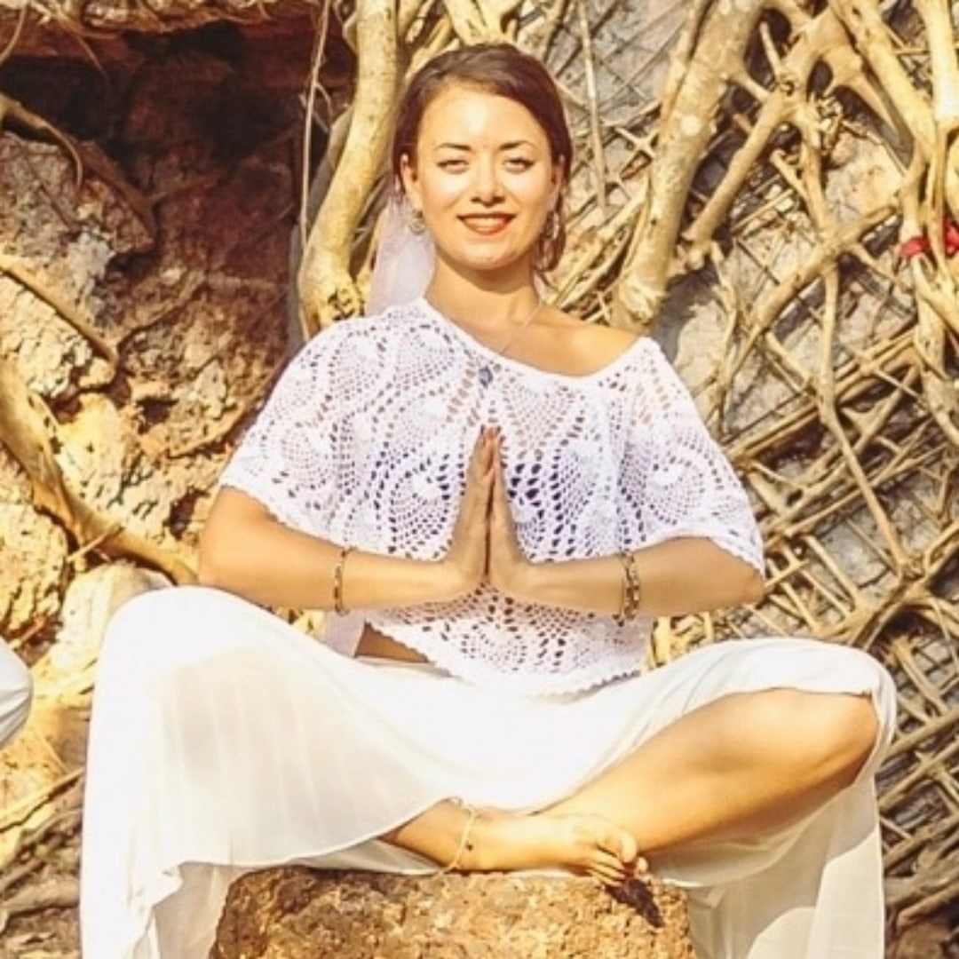
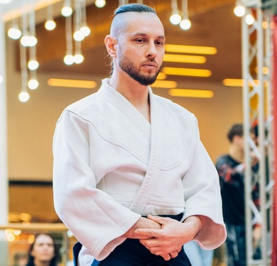
Команда проекта
Представляется информация о
Руководителе проекта: ФИО полностью, должность в юр.лице (если применимо), страна, регион, город, населенный пункт, где проживает, год рождения, фото, интересы, успешные аналогичные проекты (при наличии, обязательно с указанием ссылки в сети интернет или соцсетях)
Ключевых членов команды (до 3х): ФИО полностью, должность в юр.лице (если применимо), страна, регион, город, населенный пункт, где проживает, год рождения, фото – по каждому члену команды
Руководители проекта
Ключевые члены команды
Вставить фото
Бобоева Анастасия Анатольевна , директор, старший инструктор , Россия, ХМАО-Югра, Сургут, 1988, интересы: йога, психология, растениеводство, ЗОЖ, нутрициология, ретриты и йога-туры. аналогичные проекты : Йога для женского здоровья, йога 50+ , восточные танцы для женского здоровья, Девичники в баньке.
https://vk.com/wall518961_12586
https://vk.com/wall518961_12568
https://vk.com/wall518961_12521
https://vk.com/wall518961_12398
https://vk.com/wall518961_12306
Вставить фото
Бобоев Закир Абдушукурович, PR-менеджер, Россия, ХМАО-Югра, Сургут, 1990,

